Slide 1
Welkom bij het kinderprogramma

Slide 2
startopdracht
Wat is jouw visie op het kinderprogramma?
Wat is jouw droom voor het kinderprogramma in het projectland?

Slide 3
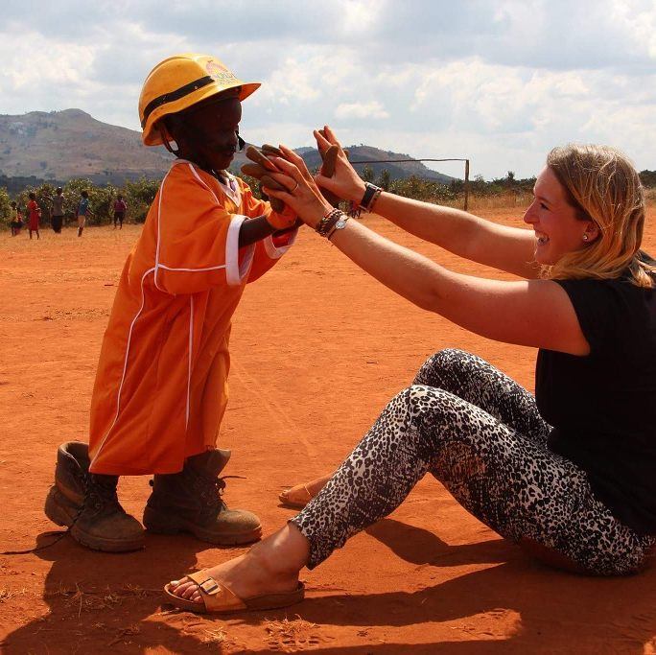
Even voorstellen..
Nane Hofland

Slide 4
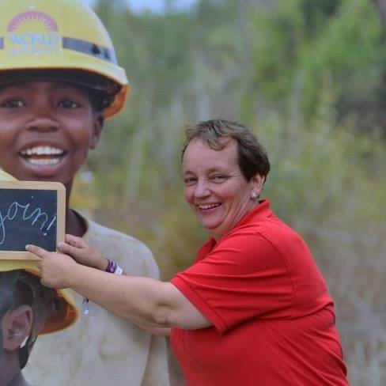
Even voorstellen..
Maaike Kort

Slide 5
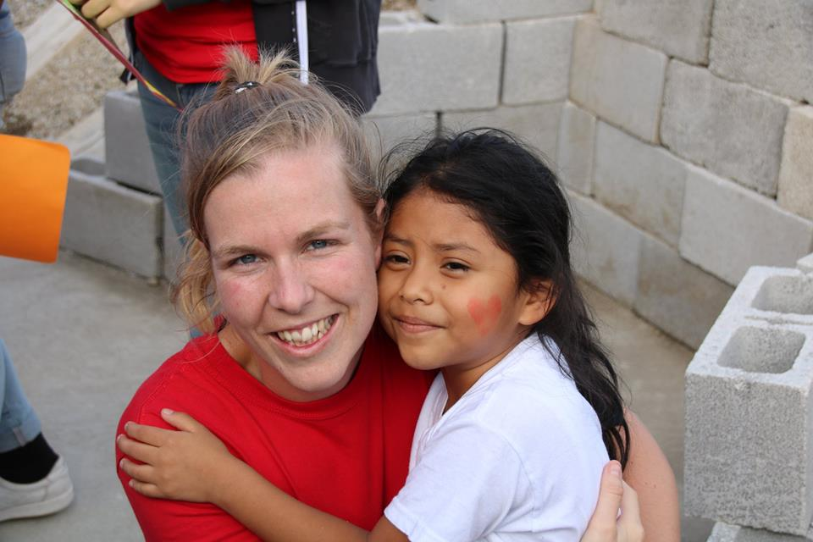
Even voorstellen..
Altina Verhorst

Slide 6
Programma
Missie
Doelen
Wat verstaat WS onder kinderwerk?
Tofste kinderwerkervaring!
Kaders van een kinderwerkdag
Wat is jouw rol als leider van het kinderwerk?
Tijdsplan: Wat & Wanneer
Persoonlijke doelen/missie
Vragen

Slide 7
Missie
Door het kinderwerkprogramma worden de deelnemers uitgedaagd om de kinderen uit de projectlanden iets mee te geven van de liefde van God.

Slide 8
Doelen
Samen het Evangelie vertellen en beleven op kinderniveau
Talenten van deelnemers ontdekken en ontwikkelen
Van elkaar leren en samenwerken
De gemeenschap enthousiast maken, erbij betrekken en inspireren
Het kind écht leren kennen

Slide 9
Wat verstaat WS onder kinderwerk?
Dagelijks een programma van +/- 1,5 uur
Een fantastisch eindfeest
Deelnemers en kinderen laten stralen en genieten
→ Op veel manieren mogelijk

Slide 10
Uitwisselen We koppelen onervaren aan ervaren leiders van het kinderprogramma
Doel: uitwisselen van ervaring
Tijd: ongeveer 15 minuten

Slide 11
Kinderwerkdag
Passend bij de talenten van deelnemers
Meer vrijheid en eigen invulling
Binnen een aantal kaders
Verwachtingen van projectland (contact met projectland)
Deelnemers deelgenoot maken van het proces

Slide 12
Christelijk (koppelen aan..)
Bijbelverhalen (minimaal helft van de dagen)
Verwerking: knutselen, sport, spel, toneel
Tijdstip: +/- 1,5 uur per dag
Waar mogelijk: zelfde tijd/locatie
Eindfeest
Belangrijk: Wat is de doelgroep?

Slide 13
Wat is jouw rol?
Talentenscout deelnemers: wie kan wat of haalt plezier uit?
Mogelijkheden verzamelen plek, doelgroep
Hoe wil je het kinderwerk ongeveer vormgeven?
Momenten onder deelnemers verdelen en ondersteuning bieden
Uitvoering in het projectland begeleiden
ORGANISATIE TALENT ☺

Slide 14
Hoe nu verder..?
Afvinklijstje
Na het leidersweekend
Na de trainingsdag
Tijdens het VBW
Na het VBW

Slide 15
Na het leidersweekend
Informatie doornemen (leidersmap, website)
Hoe gaat jouw kinderwerk eruit zien? (aantal kids/deelnemers,dagen,locatie,tijdstip,spullen)
Invulling? Thematisch?
Opzet maken (verantwoordelijkheid deelnemers, groepjes?)
Vragenlijst voor trainingsdag

Slide 16
Na de trainingsdag
Definitieve planning van verhalen of jouw eigen invulling
Hoe wil je de voorbereiding zien?
Wat moet elke dag terugkomen volgens jou en waarin hebben deelnemers vrijheid?
Zorg dat je jouw programma op papier hebt staan of digitaal kan versturen
Nadenken over mogelijkheden voor een eindfeest
Duidelijke en enthousiaste presentatie maken voor de deelnemers op het VBW

Slide 17
Visueel met foto’s en filmpjes
Tijdens het VBW
Uitleggen
Enthousiasmeren!
Verdelen
Belangrijk: Talenten en interesses van deelnemers verwerken in het kinderprogramma

Slide 18
Na het VBW
Materialen verspreiden
Tijdig weten wie wat doet
Begeleiden en contacten
Reserve dag voorbereiden
Nadenken (met deelnemers) over eindfeest + voorbereiden
Lijst met benodigdheden
Definitief overzicht per dag

Slide 19
Persoonlijke doelen
Wat wil je bereiken?
Wanneer ben je tevreden?
Bekijk nog eens wat je bij binnenkomst hebt opgeschreven.

Slide 20
Ervaren leiders: Wat zouden jullie willen zien/horen op de trainingsdag?
Onervaren leiders: Wat zouden jullie graag nog leren of horen op de trainigsdag?

Slide 21
Trainingsdag: 7 april
In de tussentijd: -Ideeën delen op Facebook of in de app voor leiders van het kinderprogramma -Vragen opschrijven en meenemen naar de trainingsdag

Slide 22
Algemeen emailadres kinderwerkteam@worldservants.nl
Contact
Leider van kinderwerkprogramma wordt gekoppeld aan een lid van het kinderwerkteam
Facebook: Kinderwerkstafleden World Servants

